Slide 1
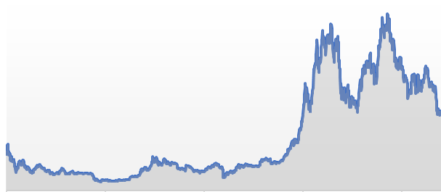

Proyección en el precio de las criptomonedas
Autor: José Pérez

Slide 2
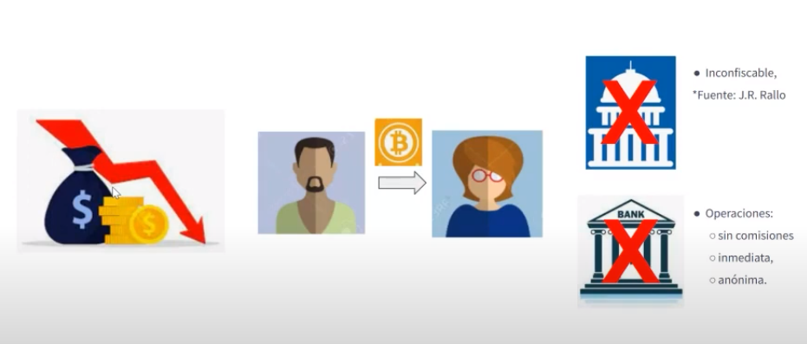

¿Que son las criptomonedas?

Slide 3

Identificar su necesidad.
Necesidad
Ofrecer información relevante dentro del mercado de las criptomonedas
Acción
Tomar decisiones basadas en la información proporcionada

Slide 4
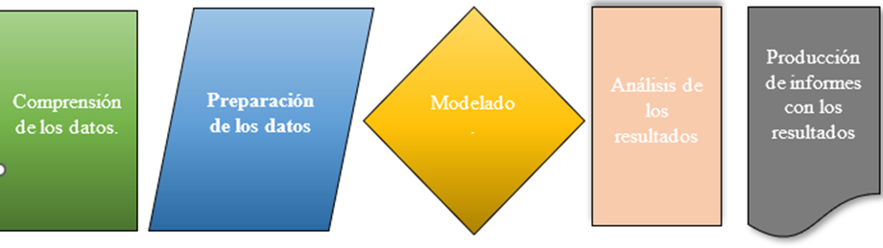
Modelo
Modelo para la minería de datos

Slide 5

Herramientas
Lenguaje R
paquete rpart
paquete randomForest
paquete readxl
paquete rapart.plot

Slide 6
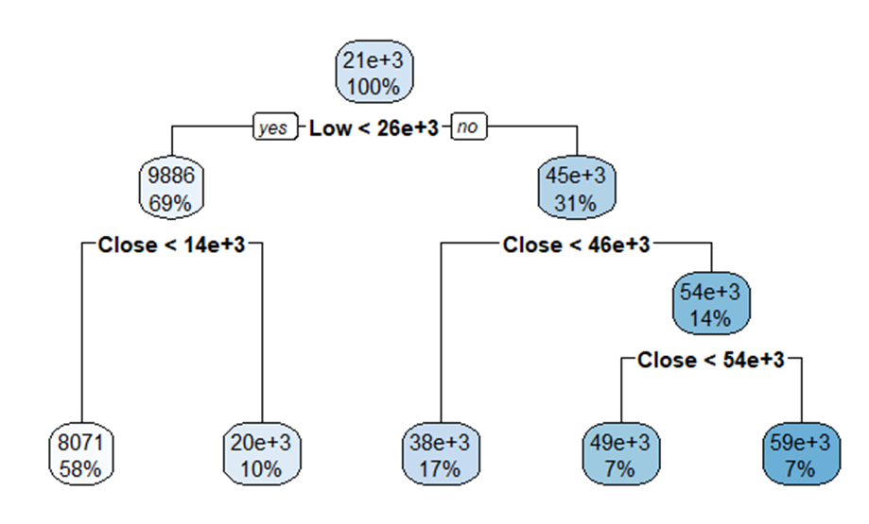

Ejecución Bitcoin
Árbol de regresión para Bitcoin

Slide 7
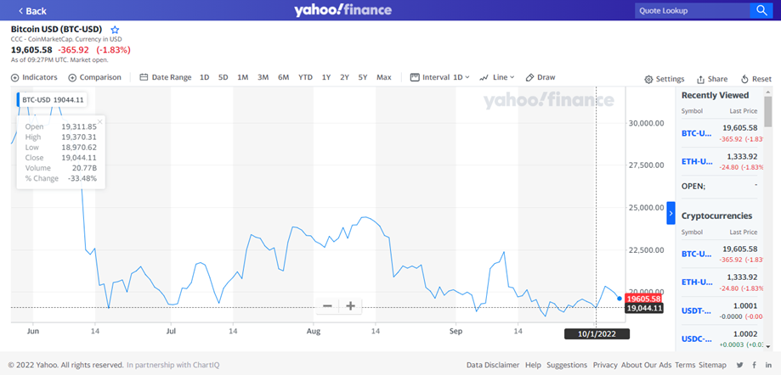
Resultados Bitcoin
Moneda Bitcoin.

Slide 8
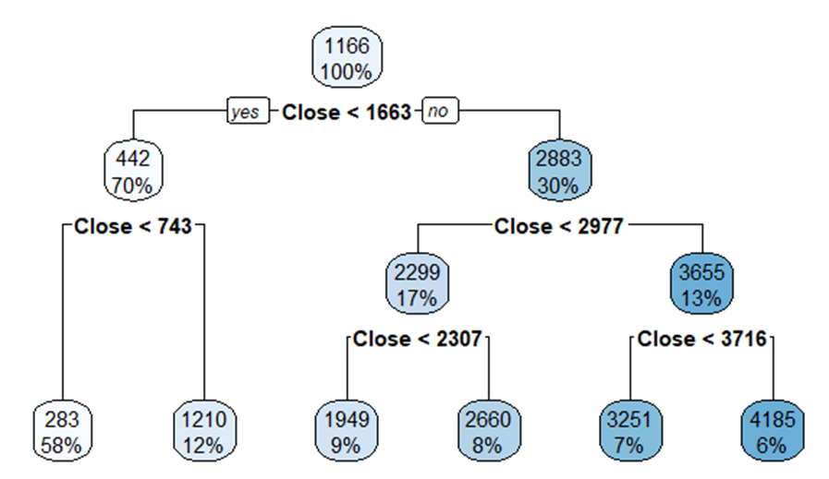

Ejecución Ethereum
Árbol de regresión para Ethereum

Slide 9
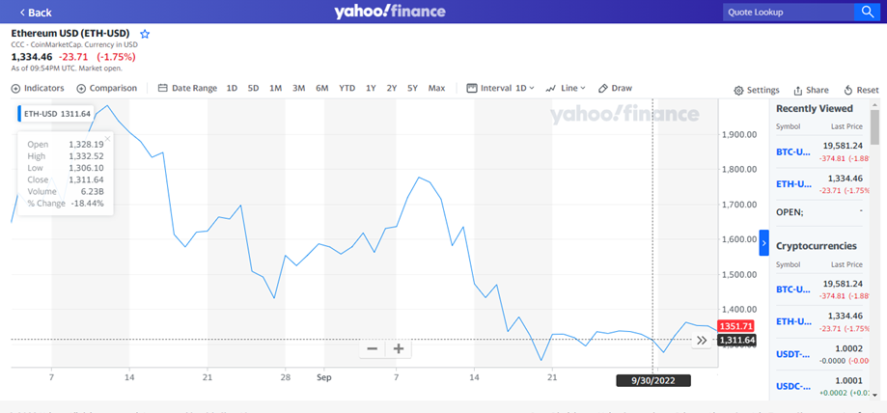
Resultados Ethereum
Moneda Ethereum.

Slide 10
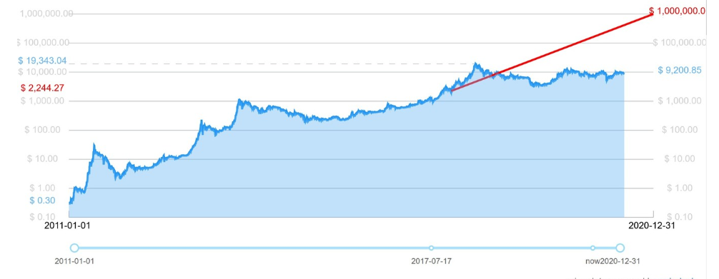
Complejidad en la predicción del precio para las criptomonedas

